Slide 1


Slide 2
Collections Framework
Notes:
<número>

Slide 3
Sumário
hashCode
equals
<número>
Notes:
<número>

Slide 4
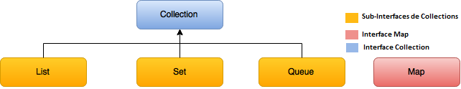
Collections Framework
<número>
Notes:
<número>

Slide 5
List

Slide 6
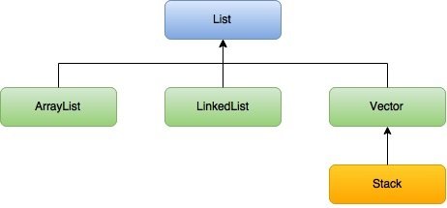
List
<número>
Notes:
<número>

Slide 7
List
Permite elementos duplicados
Mantém uma ordem definida da inserção
<número>
Notes:
<número>

Slide 8
List
Métodos da Interface
add(E e) | lastIndexOf(Object o)
add(int index, E element) | listIterator()
addAll(Collection<? extends E> c) | listIterator(int index)
addAll(int index, Collection<? extends E> c) | remove(int index)
clear() | remove(Object o)
contains(Object o) | removeAll(Collection<?> c)
containsAll(Collection<?> c) | retainAll(Collection<?> c)
equals(Object o) | set(int index, E element)
get(int index) | size()
hashCode() | subList(int fromIndex, int toIndex)
indexOf(Object o) | toArray()
isEmpty() | toArray(T[ ] a)
iterator()
<número>
Notes:
<número>

Slide 9
ArrayList
Notes:
<número>

Slide 10
ArrayList
Acesso direto via métodos get() e set()
Trabalha com Array internamente
ArrayList começa com um tamanho fixo – 10 por padrão
Pode-se definir o tamanho inicial no construtor
ex: new ArrayList<Conta>(40)
Alocação dinâmica aumenta em 50%
<número>
Notes:
<número>

Slide 11
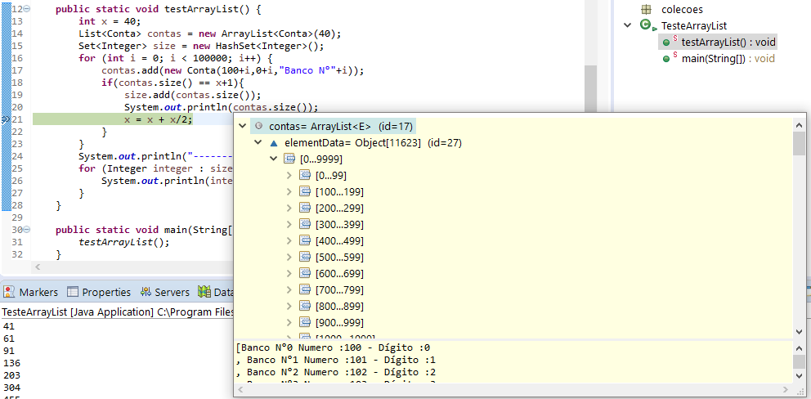
ArrayList
<número>
Notes:
<número>

Slide 12
LinkedList
Notes:
<número>

Slide 13
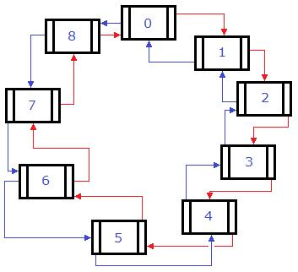
LinkedList
Melhor performance nos métodos add e remove
implementa uma lista duplamente encadeada
(guarda a posição do próximo e do anterior)
<número>
Notes:
<número>

Slide 14
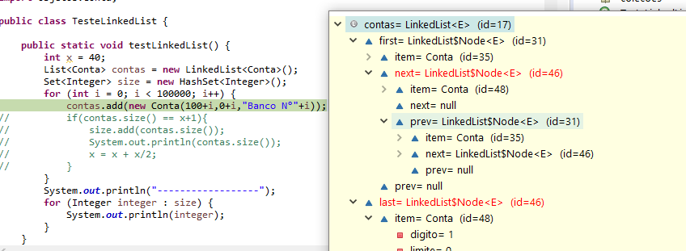
LinkedList
<número>
Notes:
<número>

Slide 15
Vector
Notes:
<número>

Slide 16
Vector
Implementada igual ao ArrayList
Alocação dinâmica de Vector aumenta o dobro
Vector ser sincronizado (Thread-safe)
<número>
Notes:
<número>

Slide 17
HashCode
Equals
HashTable
Notes:
<número>

Slide 18
Hash Code & Equals
Object
public int hashCode() {
return Integer.hashCode(value);
}
public static int hashCode(int value) {
return value;
}
public boolean equals(Object obj) {
return (this == obj);
}
<número>
Notes:
<número>

Slide 19
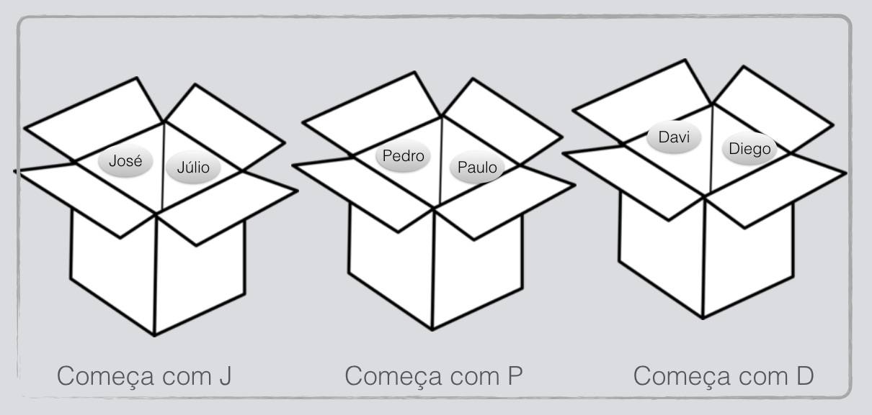
Hash Table
<número>
Notes:
<número>

Slide 20
Set

Slide 21
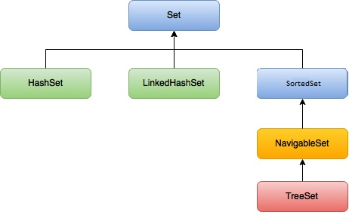
Set<<Interface>>
Não permite itens duplicados
<número>
Notes:
<número>

Slide 22
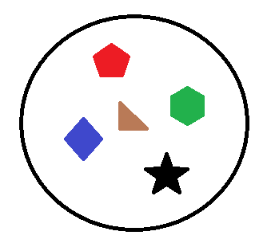
Set
Não permite itens duplicados
Segue a ideia dos conjuntos Matemáticos
<número>
Notes:
<número>

Slide 23
Set
Métodos da Interface
add(E e) | iterator()
addAll(Collection<? extends E> c) | remove(Object o)
clear() | removeAll(Collection<?> c)
contains(Object o) | retainAll(Collection<?> c)
containsAll(Collection<?> c) | size()
equals(Object o) | toArray()
hashCode() | toArray(T[ ] a)
isEmpty()
<número>
Notes:
<número>

Slide 24
HashSet
Notes:
<número>

Slide 25
HashSet
Possui melhor performance
usa HashTable
seus elementos não são ordenados
complexidade desta estrutura é O(1)( tempo de execução sempre será o mesmo)- hashcode equals
garantir a performance sem se importar com a ordem
<número>
Notes:
<número>

Slide 26
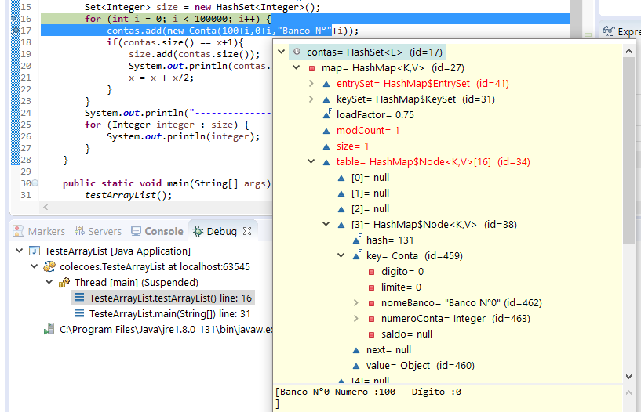
HashSet
<número>
Notes:
<número>

Slide 27
TreeSet
Notes:
<número>

Slide 28
TreeSet
implementa um algoritmo red-black tree
implementa a interface SortedSet
possui elementos ordenados automaticamente
complexidade é maior que a do HashSet
implementar a interface Comparable –ClassCastException
<número>
Notes:
<número>

Slide 29
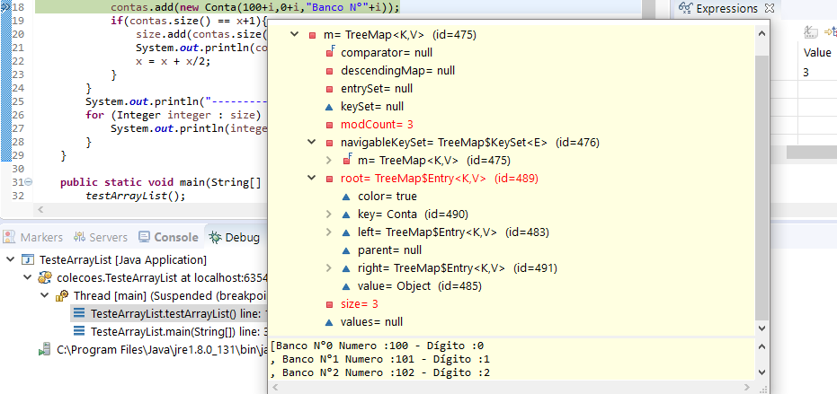
TreeSet
<número>
Notes:
<número>

Slide 30
LinkedHashSet
Notes:
<número>

Slide 31
LinkedHashSet
meio termo entre HashSet e TreeSet
um pouco da performance do HashSet
um pouco do poder de ordenação do TreeSet
elementos continuam na ordem que são inseridos
complexidade é O(1) para operações básicas
<número>
Notes:
<número>

Slide 32
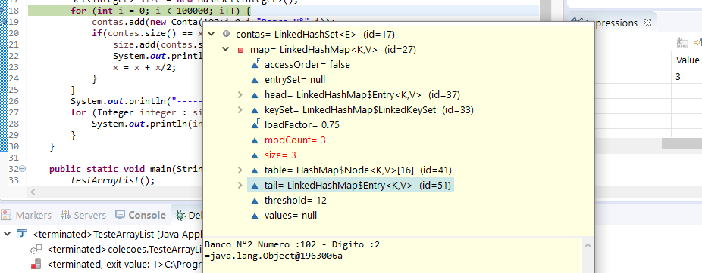
LinkedHashSet
<número>
Notes:
<número>

Slide 33
Map
Notes:
<número>

Slide 34
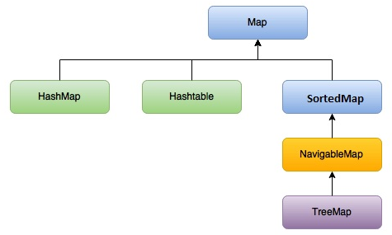
Map
<número>
Notes:
<número>

Slide 35
Map <<Interface>>
Um objeto que mapeia chaves para valores
Não implementa a interface Collections
<número>
Notes:
<número>

Slide 36
Map
Métodos da Interface
clear() | isEmpty()
containsKey(Object key) | keySet()
containsValue(Object value) | put(K key, V value)
entrySet() | putAll(Map<? extends K,? extends V> m)
equals(Object o) | remove(Object key)
get(Object key) | size()
hashCode() | values()
<número>
Notes:
<número>

Slide 37
HashMap
Notes:
<número>

Slide 38
HashMap <K,V>
Baseada na tabela Hash da interface do Map
Permite valores nulos e a chave nula
Não garante a ordem do mapa
Não garante que a ordem permaneça constante ao longo do tempo
desempenho com tempo constante para as operações básicas (get and put)
<número>
Notes:
<número>

Slide 39
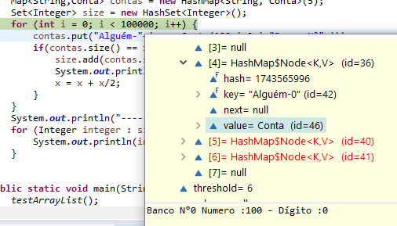
HashMap <K,V>
<número>
Notes:
<número>

Slide 40
Hashtable<K,V>;
Notes:
<número>

Slide 41
Hashtable
baseada na tabela Hash da interface do Map
Não permite valores nulos para a chave e valor
Objetos usados como chaves devem implementar os métodos equals e hashCode.
Métodos sincronizados (thread-safe)
<número>
Notes:
<número>

Slide 42
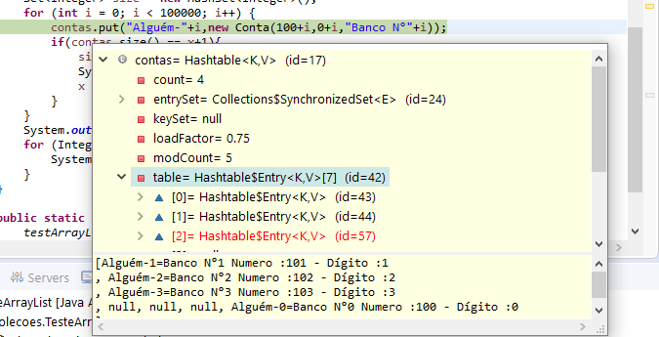
Hashtable
<número>
Notes:
<número>

Slide 43
TreeMap
Notes:
<número>

Slide 44
TreeMap
baseada na tabela Hash da interface do Map
Com o TreeMap, a saída é com a ordenação.
<número>
Notes:
<número>

Slide 45
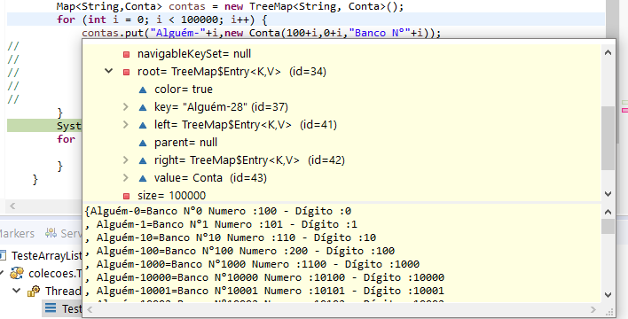
TreeMap
<número>
Notes:
<número>

Slide 46
Exceptions
Notes:
<número>

Slide 47
Exceptions
<número>
Notes:
<número>

Slide 48
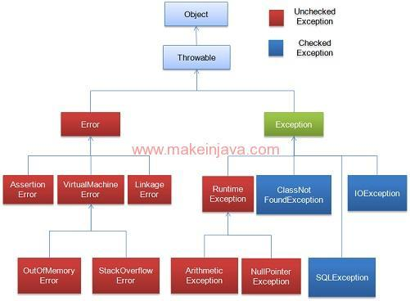
Exceptions
Fim
http://www.makeinjava.com/difference-bw-checked-unchecked-exception-class-hierarchy-example/
<número>
Notes:
<número>

Slide 49
Fim
<número>
Notes:
<número>

Slide 50


